Slide 1
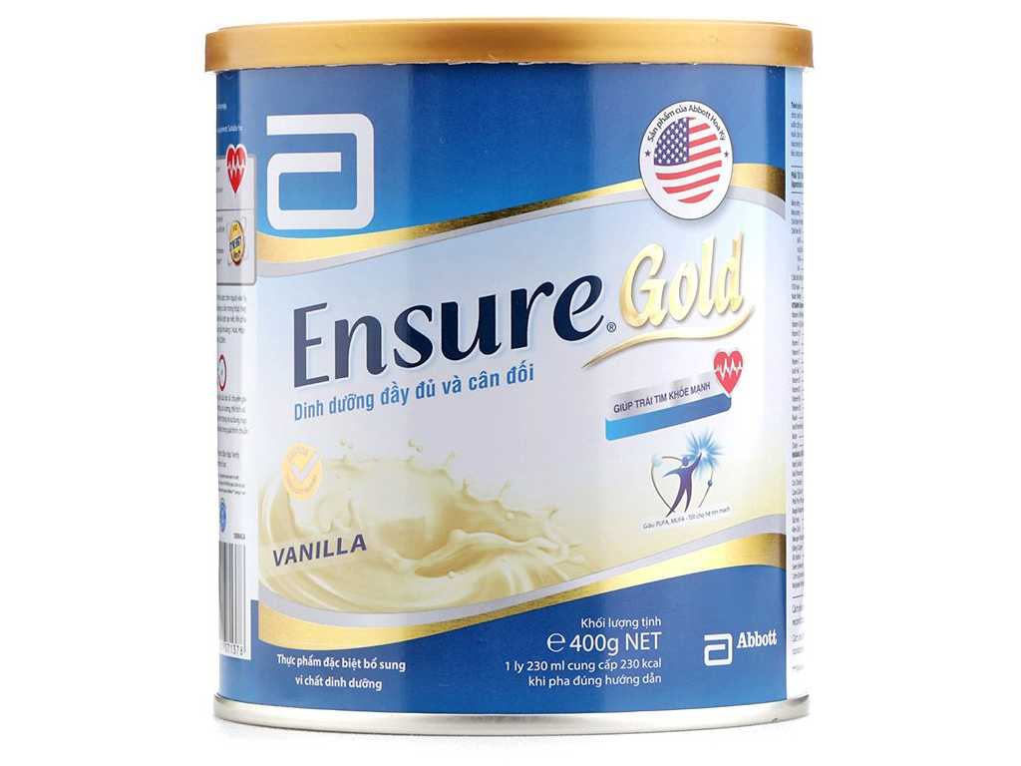
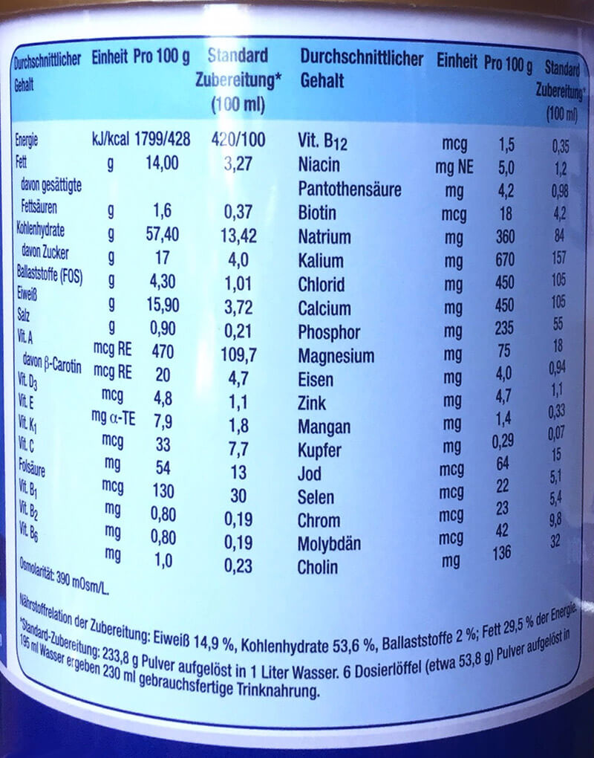
TRÒ CHƠI DỰ ĐOÁN THÀNH PHẦN “NGUYÊN TỐ HÓA HỌC” TRONG VẬT THỂ
Natri
Kali
Canxi
Photpho
Mangan

Slide 2
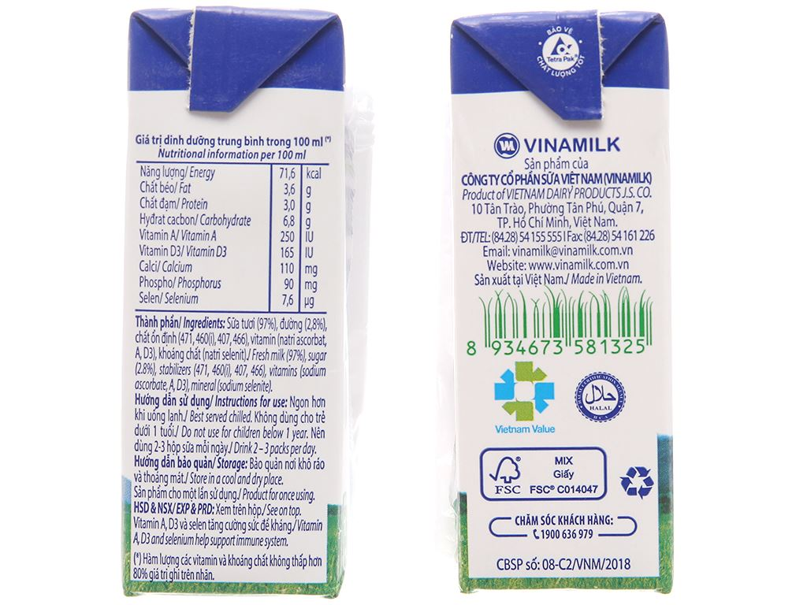
Canxi
Photpho
Selen

Slide 3


Tiết 9 – 10 – 11- 12
Bài 3: NGUYÊN TỐ
HÓA HỌC

Slide 4
01
1.Nguyên tố hóa học
NỘI DUNG
02
2.Kí hiệu hóa học

Slide 5

Nội dung 1
Nguyên tố hóa học

Slide 6
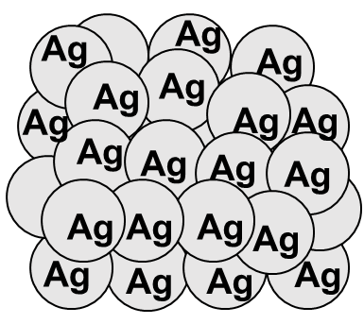
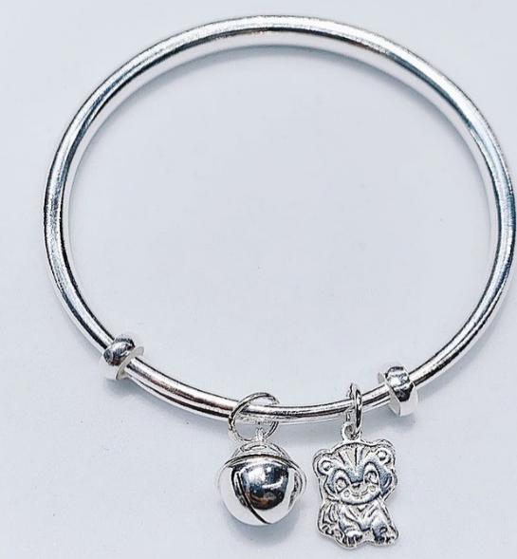


Vật thể
Lắc tay Silver
Tập hợp những nguyên tử silver
cùng loại gọi là gì ?
Tập hợp những nguyên tử silver cùng loại gọi là NGUYÊN TỐ HÓA HỌC SILVER

Slide 7
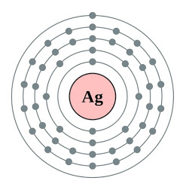
Mô hình cấu tạo nguyên tử khác nhau thuộc cùng nguyên tố hóa học silver
47p
62n
47p
45n
Điểm giống nhau và khác nhau trong cấu tạo của 2 nguyên tử khác nhau thuộc cùng nguyên tố silver ?
Trong 2 nguyên tử đều có 47p, 47e và có số n khác nhau

Slide 8
Một nguyên tố hóa học được đặc trưng bởi
số proton trong hạt nhân
Nguyên tố
hóa học là gì ?

Slide 9

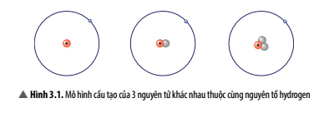
1. Nguyên tố hóa học
a. Khái niệm
Khi nguyên tử có cùng số hạt proton đều có
tính chất hóa học giống nhau.
Nguyên tố hóa học là tập hợp những nguyên tử cùng loại, có cùng số proton trong hạt nhân.
Số p
là số đặc trưng của một nguyên tố hóa học.
VD:
Protium
Deuterium
Tritium
3 nguyên tử trên đều có tính phi kim ( không dẫn điện, dẫn nhiệt,..)

Slide 10
Phiếu học tập 1
1. Điền số thích hợp vào bảng sau
Nguyên tử | Số p | Số n | Số e
Nguyên tử A1 |  | 4 | 3
Nguyên tử A2 | 8 | 8
Nguyên tử A3 |  | 9 | 8
Nguyên tử A4 | 3 | 3
Nguyên tử A5 | 8 | 10
2. Trong 5 nguyên tử trên những nguyên tử nào thuộc cùng 1 nguyên tố hóa học.

Slide 11
Phiếu học tập 1
1. Điền số thích hợp vào bảng sau
Nguyên tử | Số p | Số n | Số e
Nguyên tử A1 |  | 4 | 3
Nguyên tử A2 | 8 | 8
Nguyên tử A3 |  | 9 | 8
Nguyên tử A4 | 3 | 3
Nguyên tử A5 | 8 | 10
3
8
8
3
8
2. Trong những nguyên tử trên những nguyên tử nào thuộc cùng 1 nguyên tố hóa học.
Nguyên tử A1 và nguyên tử A4 thuộc cùng 1 nguyên tố hóa học
Nguyên tử A2, A3 và nguyên tử A5 thuộc cùng 1 nguyên tố hóa học

Slide 12
b. Tìm hiểu số lượng nguyên tố hóa học hiện nay

Slide 13
Hiện nay có 118 nguyên tố
98 nguyên tố
tự nhiên
20 nguyên tố do con người tạo ra
Nghiên cứu thông tin SGK, cho biết hiện nay các nhà khoa học đã xác định được bao nhiêu nguyên tố hóa học ?

Slide 14

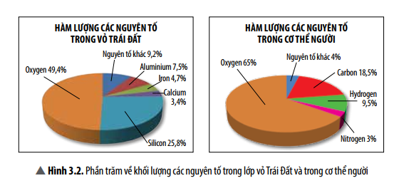

THẢO LUẬN NHÓM
Quan sát Hình 3.2 trong SGK, thảo luận nhóm trả lời các câu hỏi sau:
Nguyên tố nào chiếm hàm lượng cao nhất trong vỏ Trái Đất ?
Nguyên tố nào chiếm hàm lượng cao nhất trong cơ thể người ?

Slide 15
Nguyên tố nào chiếm hàm lượng cao nhất trong vỏ Trái Đất ?
Nguyên tố oxygen. Vì oxygen là một nguyên tố phản ứng mạnh nên thường kết hợp với các nguyên tố khác và tạo thành Oxit. Một số ví dụ về các oxit phổ biến là các khoáng chất như đá granit và thạch anh (oxit của silic), gỉ sắt (oxit của sắt) và đá vôi (oxit của canxi và cacbon).

Slide 16
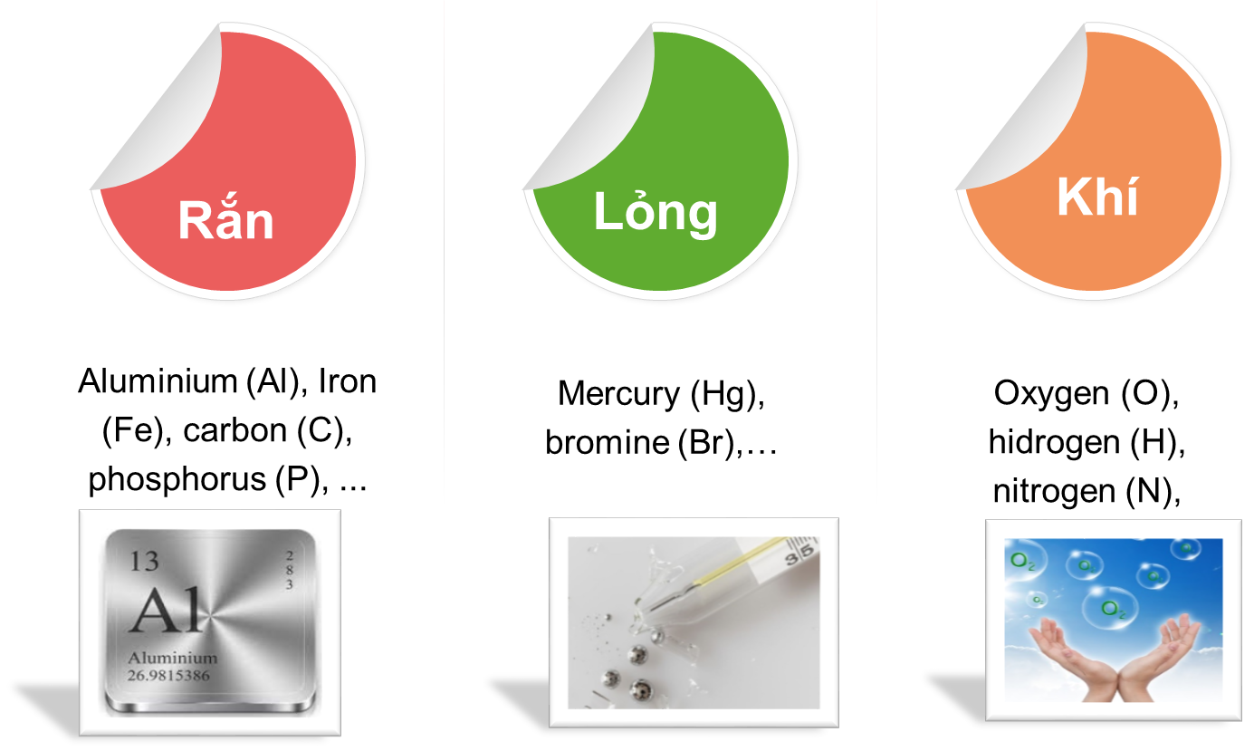
Trong tự nhiên, nguyên tố có thể tồn tại 3 trạng thái

Slide 17
Có hai loại nguyên tố chính
Dựa vào tính chất để phân loại
Kim loại
Phi kim
Ngoài ra còn có
Á kim

Slide 18

Nguyên tố nào chiếm hàm lượng cao nhất trong cơ thể người ?
- Nguyên tố oxygen.
- Bốn nguyên tố chính trong cơ thể người là:oxygen, hydrogen, carbon và nitrogen.
- Khoảng 60% cơ thể người được bao phủ bởi nước. Do đó, không có gì ngạc nhiên khi oxygen và hydrogen, hai nguyên tố cấu thành nên nước, là hai trong số nguyên tố dồi dào nhất trong cơ thể người
+ Tuy nhiên, vì oxygen là nguyên tố nặng hơn nên nó đóng góp nhiều nhất vào trọng lượng tổng thể của con người.
+ Oxygen ở dạng nước giúp điều chỉnh nhiệt độ cơ thể và áp suất thẩm thấu, trong khi oxygen phân tử (mà chúng ta hít vào) đóng một vai trò quan trọng trong việc chuyển đổi glucose thành các phân tử ATP. Oxygen cũng là một thành phần của tất cả bốn hợp chất hữu cơ (protein, carbohydrate, lipid và axit nucleic) có trong cơ thể người, tuy nhiên, quá nhiều oxy cũng có thể gây hại. Giống như oxygen, hydrogen chủ yếu tồn tại ở dạng nước và được tìm thấy trong mọi hợp chất hữu cơ.

Slide 19

VAI TRÒ CÁC NGUYÊN TỐ TRONG CƠ THỂ NGƯỜI

Slide 20
b. Tìm hiểu số lượng nguyên tố hóa học hiện nay
+ Nguyên tố phổ biến nhất trong lớp vỏ Trái đất là Oxygen.
+ Bốn nguyên tố chính trong cơ thể người là:oxygen, hydrogen, carbon và nitrogen.
Ngoài ra còn một số nguyên tố khác cần thiết cho phát triển con người như Calcium, Iron,….
- Các nguyên tố có vai trò quan trọng đối với sự sống và phát triển của con người.

Slide 21
Thảo luận
1. Những nguyên tố nào cần thiết giúp cơ thể phát triển ? 2. Nguyên tố nào giúp ngăn ngừa bệnh bướu cổ ở người ?
HƯỚNG DẪN
1. Bốn nguyên tố chính trong cơ thể người là: oxygen, hydrogen, carbon và nitrogen chiếm khoảng 96% trọng lượng cơ thể. Một số nguyên tố khác tồn tại trong cơ thể với hàm lượng nhỏ nhưng quan trọng như:
• Nguyên tố calcium chiếm khoảng 2% khối lượng của cơ thể người, đóng vai trò rất quan trọng trong quá trình đông máu, trong hoạt động của hệ cơ và hệ thần kinh nói chung. Ngoài racòn có vai trò quan trọng trong cấu tạo của hệ xương. • Nguyên tố phosphorus chiếm khoảng 1% khối lượng của cơ thể người. Nguyên tố này có các chức năng sinh lí như: cùng với calcium cấu tạo nên xương, răng; hoá hợp với protein, lipid và glucid để tham gia cấu tạo nên tế bào và đặc biệt là màng tế bào.
2. Iodine là một nguyên tố vi lượng cần thiết cho sự phát triển thể chất, tinh thần và giúp điều hoà chuyển hoá năng lượng, ngăn ngừa bệnh bướu cổ ở người. Vì vậy, cần bổ sung lượng iodine cần thiết cho cơ thể bằng cách sử dụng muối iodine, các thực phẩm giàu iodine như rong biển, cá biển, …

Slide 22
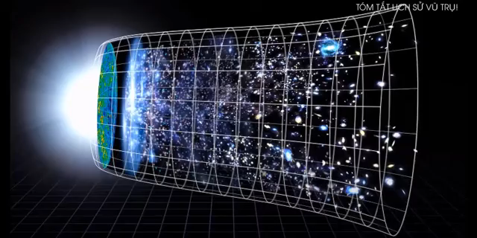
SỰ HÌNH THÀNH CÁC NGUYÊN TỐ HÓA HỌC

Slide 23
Mỗi nguyên tố có
Số proton đặc trưng
Tên gọi riêng
Hay số hiệu nguyên tử xác định, từ đó có tính chất riêng biệt.
Việc đặt tên dựa vào nhiều cách khác nhau như liên quan đến tính chất và ứng dụng nguyên tố, theo tên nhà khoa học hoặc theo tên các địa danh,….
Kí hiệu hóa học
Trong khoa học để trao đổi với nhau về nguyên tố hoá học, cần phải có cách biểu diễn ngắn gọn chúng mà ai cũng có thể hiểu được, người ta dùng kí hiệu hoá học.
Ký hiệu hóa học được thống nhất trên toàn thế giới. Vậy ký hiệu hóa học là gì?

Slide 24
2
KÍ HIỆU HÓA HỌC

Slide 25

Vì sao cần xây dựng hệ thống kí hiệu nguyên tố hóa học ?
Nhằm mục đích thuận lợi cho việc ghi chép ngắn gọn và nhanh chóng người ta xây dựng kí hiệu hóa học.

Slide 26
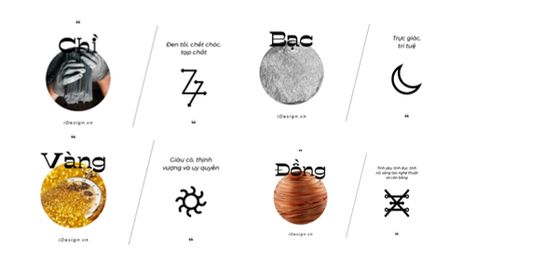
Trước đây, các nhà hoá học sử dụng nhiều kí hiệu khác nhau để biểu diễn cho nguyên tử của các nguyên tố hoá học. Tuy nhiên, những kí hiệu này lại rất rắc rối và không thống nhất giữa các nhà khoa học.
Do đó, để thuận tiện cho việc học tập và nghiên cứu, IUPAC đã thống nhất tên gọi và kí hiệu hoá học (KHHH) của các nguyên tố.
Notes:
Khi chưa có chữ viết là nghững hình vẽ biểu tượng

Slide 27

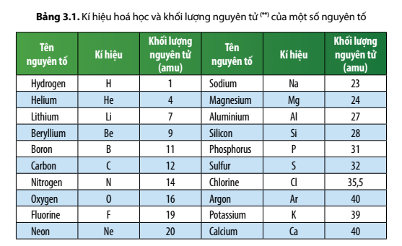
Các kí hiệu hóa học của các nguyên tố được biểu diễn như thế nào ?

Slide 28
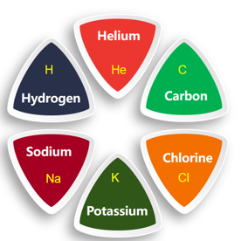
Do có một số nguyên tố có cùng chữ cái đầu tiên trong tên gọi, nếu dùng một chữ cái thì rất khó phân biệt KHHH của các nguyên tố khác nhau nên trong nhiều trường hợp, KHHH phải được biểu diễn bằng hai chữ cái để phân biệt
Nếu quy ước tất cả kí hiệu hóa học bằng một chữ cái đầu tiên trong tên gọi các nguyên tố thì gặp khó khăn gì ?
Gồm một hay hai chữ cái trong tên gọi
(Chữ cái đầu tiên viết in hoa và nếu có chữ cái thứ hai thì viết thường).
Tên KHHH
Calcium
Ca
Tên KHHH
Helium He
Mỗi nguyên tố được biểu diễn bằng một kí hiệu riêng.
Nguyên tố Oxygen
Mỗi KHHH không chỉ biểu diễn một nguyên tố mà còn biểu diễn một nguyên tử của nguyên tố đó.
O
Một nguyên tử Oxygen
Một số trường hợp, KHHH của nguyên tố không tương ứng với tên theo IUPAC

Slide 29
Một số kí hiệu hóa học có nguồn gốc từ tên gọi của các nguyên tố theo tiếng Latin
Tên hiện tại (IUPAC) | Tên Latin | Kí hiệu hóa học
Gold | Aurum | Au
Lead | Plumbum | Pb
Sodium | Natrium | Na
Iron | Ferrum | Fe
Alumium | Alumium | Al
Mercury | Hydrargyum | Hg
Silver | Argentium | Ag
Tên Latin
Aurum
Plumbum
Natrium
Ferrum
Alumium
Hydrargyrum
Argentium
Tên Tiếng Việt
Vàng
Chì
Natri
Sắt
Nhôm
Thủy ngân
Bạc
Trong thực tế, các nguyên tố này được dùng cả tên tiếng Anh và tiếng Việt.
Notes:
Khi có chữ viết

Slide 30
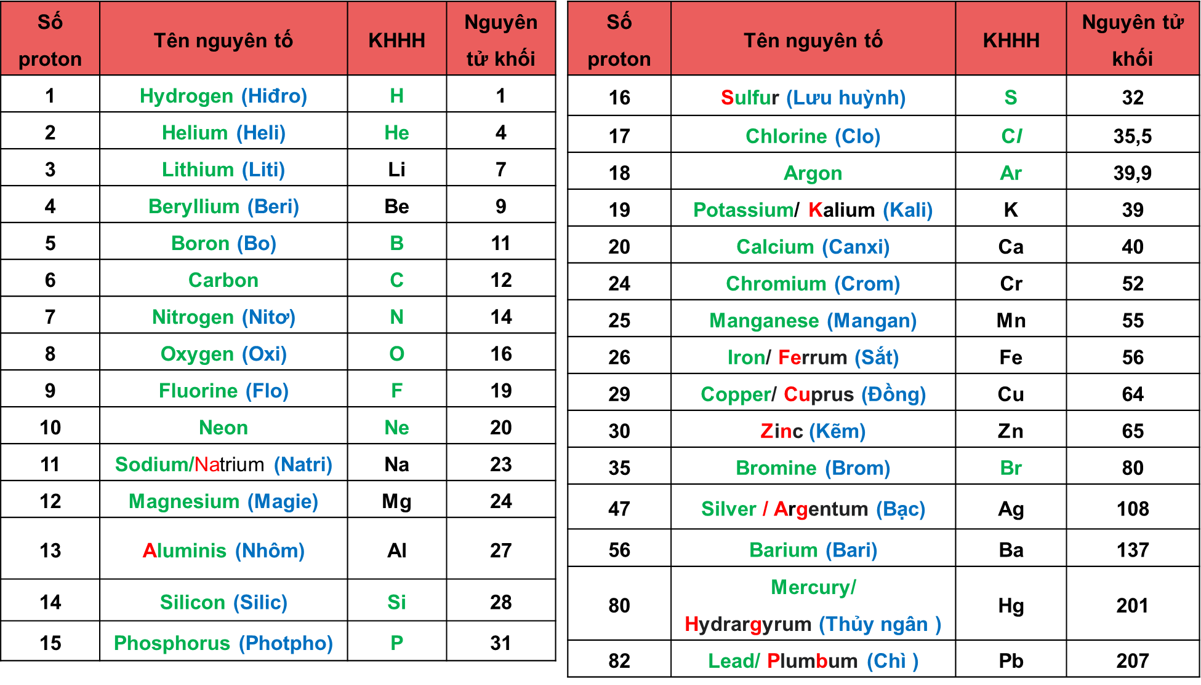

Slide 31
2. Kí hiệu hóa học
- Kí hiệu hóa học được dùng để biểu diễn một nguyên tố hóa học và chỉ một nguyên tử của nguyên tố đó.
Kí hiệu hóa học được biểu diễn bằng một hay hai chữ cái trong tên nguyên tố.
(Chữ cái đầu tiên viết in hoa và nếu có chữ cái thứ hai thì viết thường).
VD:
O : nguyên tố Oxygen
1 nguyên tử Oxygen
2O : 2 nguyên tử Oxygen

Slide 32
LUYỆN TẬP

Slide 33
Tìm tên nguyên tố và cho biết kí hiệu hóa học của các nguyên tố đó.
Na
K
Ca
P
Mg
Zn
Mn
Se
Cr

Slide 34
Ca
P
Se

Slide 35
Bài 1: Hãy dúng chữ số và kí hiệu hóa học diễn đạt các ý sau:
Năm nguyên tử hydrogen :
b) Bốn nguyên tử Aluminium :
c) Ba nguyên tử Sodium :
Phiếu học
tập 2
5 H
4 Al
3 Na
Bài 2: Cách viết 6 N, 2 Ba, 3 He lần lượt chỉ ý gì?
6 N: 6 nguyên tử nitrogen
2 Ba: 2 nguyên tử barium
3 He: 3 nguyên tử helium

Slide 36
VẬN DỤNG

Slide 37

Bài 1: Kí hiệu hóa học nào viết sai? Nếu sai, hãy sửa lại cho đúng: H, Li, NA, O, Ne, AL, CA, K, N, SI, Mg.

Slide 38
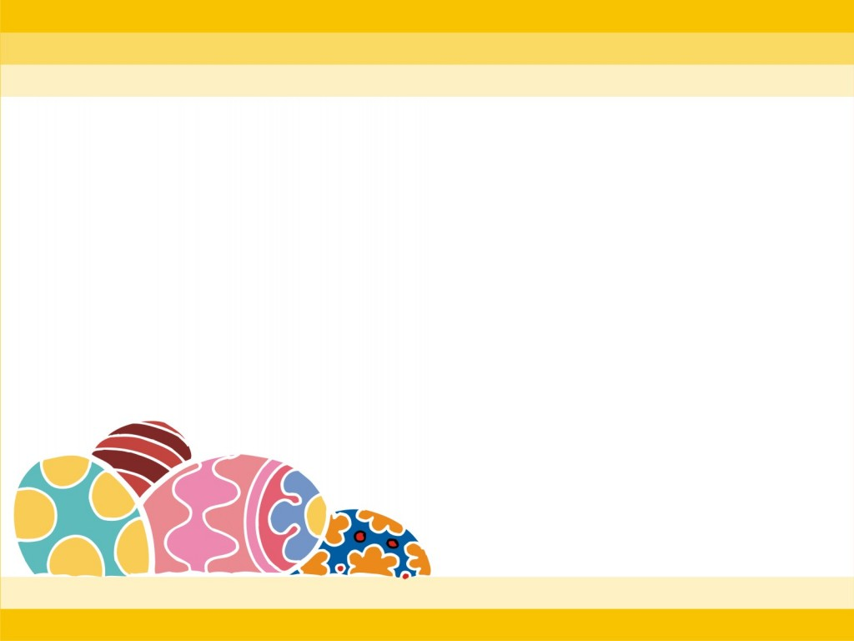
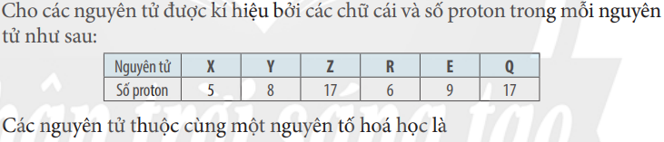
A. X, Y
B. Z, Q
C. R,E
D. Y, E

Slide 39
A. CL
B. cL
C. cl
D. Cl

Slide 40
I. Bài tập trắc nghiệm
Câu 1: Kí hiệu của nguyên tố Aluminium là
A. aL | B. Al | C. AL | D. al
Câu 2: Cách viết nào sau đây có nghĩa là “5 nguyên tử Iron” ?
A. 5 Fe | B. 5 FE | C. Fe₅ | D. ₅Fe
Câu 3: Cách viết 3 Zn có nghĩa là:
A. Nguyên tố hóa học Silicon | B. 3 nguyên tố Zinc
C. 3 nguyên tử Zinc | D. Tất cả đều sai
Câu 4: C là kí hiệu của nguyên tố nào sau đây ?
A. Carbon | B. Calcium | C. Fluorine | D. Chlorine

Slide 41
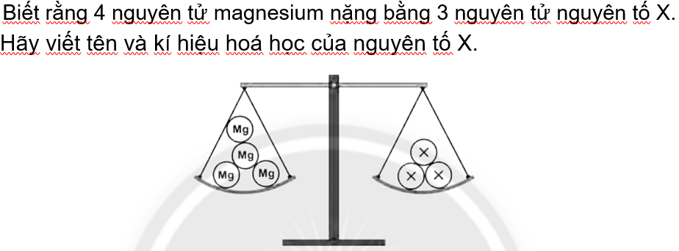

Slide 42
Bài 2*: Nguyên tử X nặng gấp 4 lần nguyên tử oxygen. Tính nguyên tử khối của X và cho biết X là nguyên tố hóa học nào? Viết KHHH của nguyên tố X.
Vì nguyên tử X nặng gấp 4 lần nguyên tử oxygen
NTK_{X} = 4 . NTK _{O} = 4 . 16 = 64
Vậy: X là nguyên tử Copper
KHHH: Cu

Slide 43
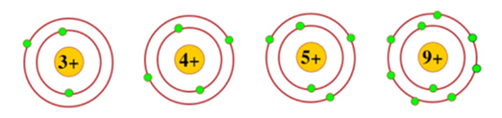
II. Bài tập tự luận
Bài 1: Cho sơ đồ 4 nguyên tử sau :
Lithium (Li)
Beryllium (Be)
Boron (B)
Fluorine (F)
Hãy cho biết tên và kí hiệu hóa học mỗi nguyên tố trên

Slide 44
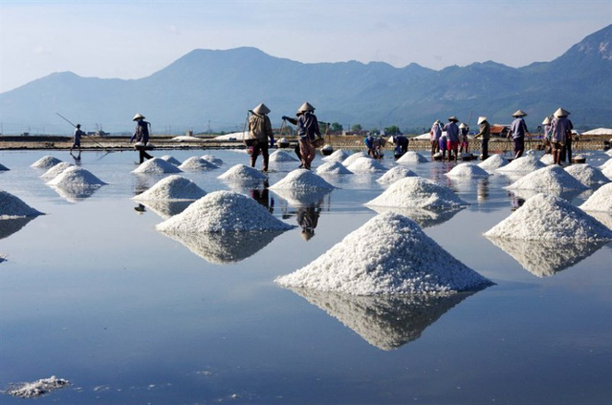

Qua những hình ảnh này, loại gia vị nào đang được nhắc đến?

Slide 45
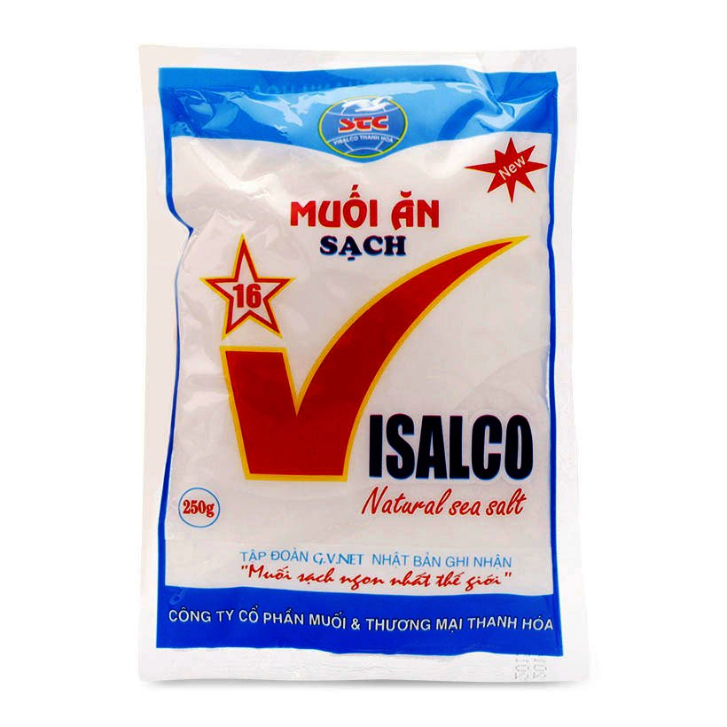
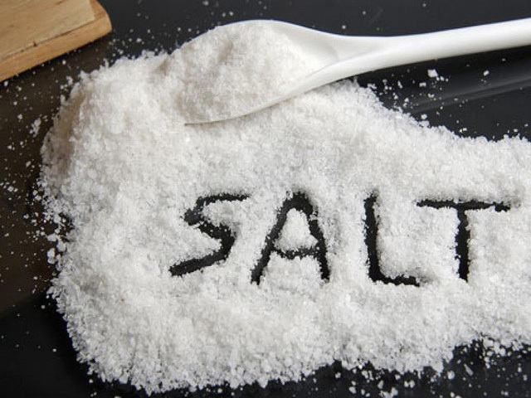

Slide 46

Muối ăn được dùng hằng ngày và có vai trò hết sức quan trọng trong đời sống con người. Em hãy tìm hiểu thành phần hoá học của muối ăn (gồm các nguyên tố hoá học nào) và nêu cách sử dụng muối ăn như thế nào cho khoa học và tốt cho sức khoẻ.

Slide 47

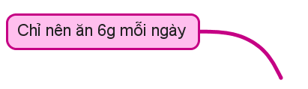
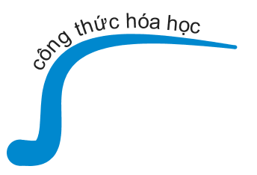
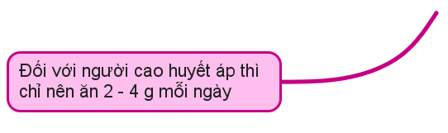
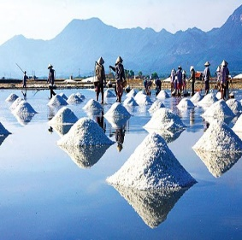

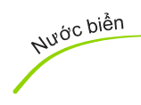

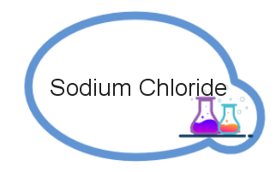
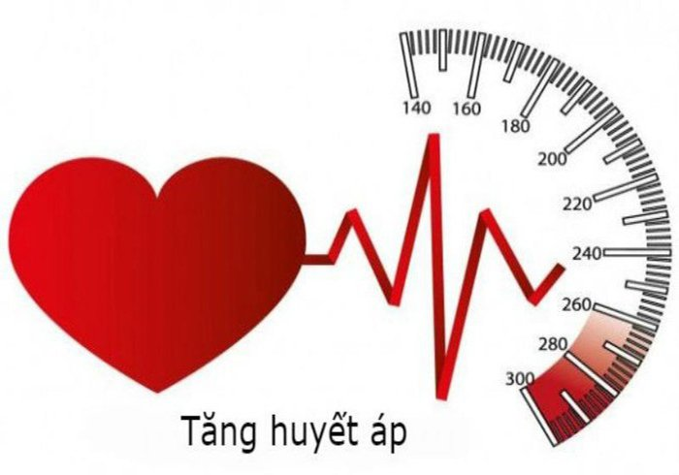

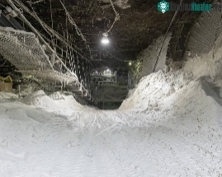
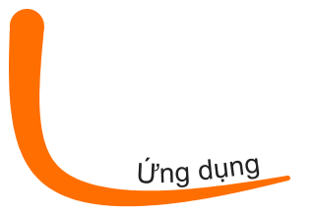
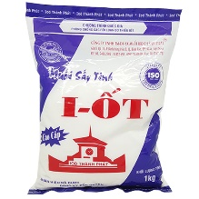
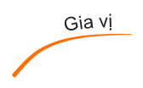
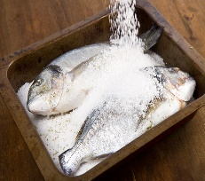

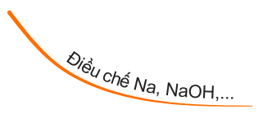
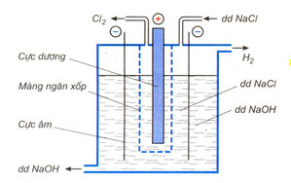

Slide 48
LUYỆN TẬP
.
Câu 1 ( NB) : Mỗi nguyên tố có một số ….. xác định
A.proton, neutron B.proton
C.neutron D. electron
Câu 2 (NB) . Kí hiệu hoá học của nguyên tố chlorine là:
CL. B. cl.
C. cL. D. Cl.

Slide 49
LUYỆN TẬP
.
Câu 3 ( NB): Kí hiệu hoá học của nguyên tố Iron (sắt) là
Fe B. FE.
C. fE D. fe.
Câu 4( TH): Silicon có kí hiệu hoá học là
A.S B. Sn
C. Si D. Sb

Slide 50
LUYỆN TẬP
.
Câu 5 (TH): Kí hiệu hoá học nào sau đây viết sai: H, Li, NA, O, Ne, AL, CA, K , N.
A.H, Li, NA, O. B. AL, CA, K , N.
C. NA, AL, CA. C. NA, O, Ne, AL.

Slide 51
Câu 6 (TH): Nguyên tố hoá học chiếm phần trăm khối lượng lớn nhất trong cơ thể người là
A.Hydrogen B. Oxygen
C. Nitrogen D.Carbon
LUYỆN TẬP
.
Câu 7(VDT): Nguyên tố hoá học tham gia trong cấu tạo của xương và răng của người và động vật là
A.Calcium B. Potassium C. Magnesium D. Sodium

Slide 52
LUYỆN TẬP
Câu 8 (VDT): Số hiệu nguyên tử của oxygen là 8. Số hạt proton trong nguyên tử oxygen là
A.4 B.8 C.16 D.2 .
Câu 9 (VDT).Nguyên tố X có nguyên tử khối bằng 3,5 lần nguyên tử khối của oxygen. X là nguyên tố nào sau đây?
A. Ca B. Na C. K D. Fe

Slide 53
LUYỆN TẬP
Câu 10( VDC) : Biết 1amu = 1,6605.10⁻²⁴gam. Nguyên tử A nặng 5,312.10⁻²⁴gam. Tên và ký hiêu của nguyên tố A là
A.Sulfu, S B. Potassium, K
C. Calcium, Ca D.Iron , Fe
Câu 12 (TH): Nguyên tử của nguyên tố aluminium có số hiệu nguyên tử là 13. Phát biểu nào dưới đây không đúng?
A. Nguyên tử aluminium có 13 protons trong hạt nhân.
B. Nguyên tử aluminium có 13 electrons.
C. Nguyên tử aluminium có số đơn vị điện tích hạt nhân là 13.
D. Nguyên tử aluminium có 14 neutrons trong hạt nhân.

Slide 54
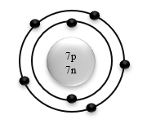
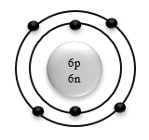
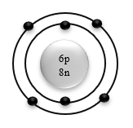
LUYỆN TẬP
.
Câu 11 (TH): Cho mô hình cấu tạo của các nguyên tử A, B, D như sau:
Cho biết nguyên tử nào cùng thuộc một nguyên tố hóa học?
A. A, B, D. B. A, B. C. A, D. D. B, D.

Slide 55
LUYỆN TẬP
Câu 13(VD): Trong tự nhiên có hai loại nguyên tử đều thuộc cùng một nguyên tố hóa học là Ne (Z = 10). Một loại là các nguyên tử Ne có khối lượng nguyên tử là 20 amu và loại còn lại là các nguyên tử Ne có khối lượng nguyên tử là 22 amu. Số hạt neutron có trong hạt nhân của các nguyên tử Ne có khối lượng 22 amu là
A. 10. B. 12. C. 20. D. 22.
.
Câu 14 (VD): Mặt trời chứa hydrogen, 25% helium và 2% các nguyên tố hóa học khác. Phần trăm nguyên tố hydrogen có trong Mặt Trời là
A. 27%. B. 62%. C. 25%. D. 73%.

Slide 56
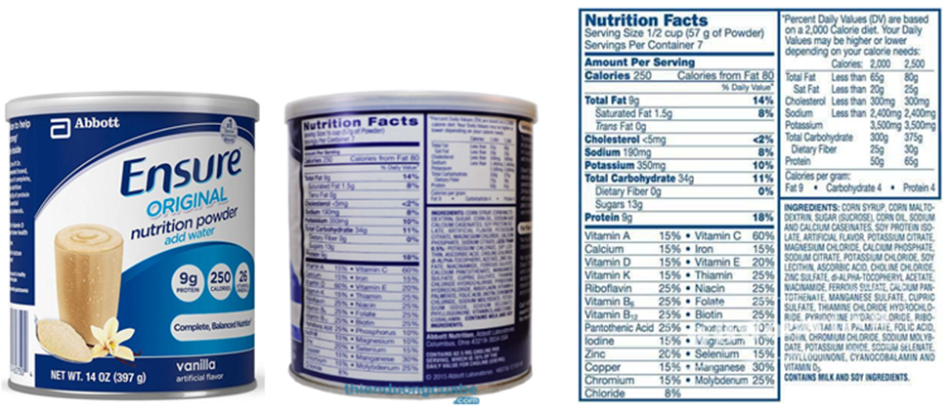
LUYỆN TẬP
.
Câu 15 (VD): Dưới đây là thành phần của sữa Ensure có trên thị trường hiện nay:
Cho biết nguyên tố nào có trong sữa là thành phần chính có lợi cho xương?
A. Copper. B. Zinc. C. Chlorine. D. Calcium.

Slide 57
TỰ LUẬN
Câu 1 (NB) Kể cấc hạt dưới nguyên tử? những hạt nào mang điện?
Câu 1 (NB) Các cách viết 2C, 5O, 3Ca lần lượt chỉ ý gì?
- 2C chỉ 2 nguyên tử Carbon
- 5O chỉ 5 nguyên tử Oxygen
- 3Ca chỉ 3 nguyên tử Calcium

Slide 58
TỰ LUẬN
Câu 1 (NB) Kể cấc hạt dưới nguyên tử? những hạt nào mang điện?
Câu 2 ( NB): Hãy dùng chữ số và kí hiệu hóa học diễn đạt các ý sau:
- Ba nguyên tử Nitrogen
- Bảy nguyên tử Calcium
- Bốn nguyên tử Sodium
-Ba nguyên tử Nitrogen: 3 N
- Bảy nguyên tử Calcium: 7 Ca
- Bốn nguyên tử Sodium: 4 Na

Slide 59
TỰ LUẬN
Câu 1 (NB) Kể cấc hạt dưới nguyên tử? những hạt nào mang điện?
Câu 3 (TH):Kí hiệu hoá học nào sau đây viết sai? Nếu sai hãy sửa lại cho đúng: H, Li, NA, O, Ne, AL, CA, K , N.
Các kí hiệu hoá học bị sai : NA, AL, CA
Viết lại : H, Li, Na, O, Ne, Al, Ca, K , N.

Slide 60
TỰ LUẬN
Câu 1 (NB) Kể cấc hạt dưới nguyên tử? những hạt nào mang điện?
Câu 4 ( VDT): Nguyên tử của nguyên tố R có khối lượng nặng gấp14 lần nguyên tử hydrogen. Hãy cho biết:
- Nguyên tử R là nguyên tố nào?
- Số p, số e trong nguyên tử.
Theo đề ta có: R = 14.H = 14.1 = 14 amu
- R = 14 amu → R là nguyên tố nitrogen (N).
- Số p là 7→ số e là 7 (vì số p = số e).

Slide 61
TỰ LUẬN
Câu 1 (NB) Kể cấc hạt dưới nguyên tử? những hạt nào mang điện?
Câu 5 ( VDC) : Biết ¼ nguyên tử X nặng bằng 1/3 nguyên tử potassium. Xác định tên và ký hiệu của nguyên tố X
Theo đề bài ta có: ¼ X = 1/3 NTK_{K}
=>NTK_{X}= 4/3 NTK _{K}
= 4/3 .39 =52 amu
Vậy X là Chromium
KHHH: Cr

Slide 62
TỰ LUẬN
Câu 6.(TH) Hãy điền kí hiệu hóa học của các nguyên tố hóa học sau:
Tên nguyên tố | Kí hiệu hoá học của nguyên tố
Calcium
Carbon
Oxygen
Nitrogen
Beryllium
Hydrogen
Potassium
Neon
Chlorine
Iron

Slide 63
TỰ LUẬN
Tên nguyên tố | Kí hiệu hoá học của nguyên tố
Calcium | Ca
Carbon | C
Oxygen | O
Nitrogen | N
Beryllium | Be
Hydrogen | H
Potassium | K
Neon | Ne
Chlorine | Cl
Iron | Fe

Slide 64
TỰ LUẬN
Câu 1 (NB) Kể cấc hạt dưới nguyên tử? những hạt nào mang điện?
Tập hợp những nguyên tử có cùng số proton thuộc một nguyên tố hóa học.
Câu 7.(NB) Nguyên tố hóa học là gì?
Câu 8. (NB) Kí hiệu của nguyên tố hóa học là gì?
Kí hiệu nguyên tố hóa học gồm một hoặc hai chữ cái có trong tên gọi của nguyên tố, trong đó chữ cái đầu được viết ở dạng chữ in hoa và chữ cái thứ hai viết thường
Ví dụ: Al, Fe, Cu………………..

Slide 65
Câu 1 (NB) Kể cấc hạt dưới nguyên tử? những hạt nào mang điện?
TỰ LUẬN
Câu 9.( VD ) Trong tự nhiên có hai loại nguyên tử đều thuộc cùng một nguyên tố hoá học là Ne (Z = 10). Một loại là các nguyên tử Ne có khối lượng nguyên tử là 20 amu và loại còn lại là các nguyên tử Ne có khối lượng nguyên tử là 22 amu.
Hạt nhân của nguyên tử Ne có khối lượng 22 amu có bao nhiêu hạt proton và neutron?
Hãy giải thích vì sao hai loại nguyên tử đó đều thuộc cùng một nguyên tố hoá học Ne?

Slide 66
TỰ LUẬN
a)Vì Ne có Z= 10 → số hạt proton là 10
→ số hạt neutron là : 22 – 10 = 12
Vậy hạt nhân của nguyên tử Ne khối lượng 22amu, có 10 proton và 12 neutron,
b) Vì các loại nguyên tử đó đều có cùng số proton trong hạt nhân là 10, nên chúng đểu thuộc nguyên tố hoá học Ne.

Slide 67
TỰ LUẬN
Câu 10.(VDC) Cho các nguyên tó hoá học sau: carbon, hydrogen, oxygen, nitrogen, phosphorus, chlorine, sulfur, calcium, potassium, iron, iodine và argon.
a.Kể tên 5 nguyên tố hoá học có trong không khí.
b.Kể tên 4 nguyên tố hoá học có trong nước biển.
c.Kể tên 4 nguyên tố hoá học chiếm thành phần phần trăm khối lượng lớn nhất của cơ thể con người.

Slide 68
TỰ LUẬN
a) 5 nguyên tố có trong không khí: nitrogen, oxygen, carbon, argon, hydrogen.
b) 4 nguyên tố có trong nước biển: hydrogen, oxygen, sodium, chlorine (có thể kể thêm cả các nguyên tổ calcium và magnesium).
c) 4 nguyên tố hoá học chiếm phần trăm khối lượng lớn nhất của cơ thể con người: carbon, oxygen, hydrogen, nitrogen.

Slide 69
Hoàn thành bài tập vào vở
Ôn tập kiến thức bài nguyên tố hóa học: Đọc và thuộc kí hiệu hóa học của 20 nguyên tố đầu.
Nghiên cứu trước bài 4: Sơ lược bảng tuần hoàn các nguyên tố hóa học.

Slide 70
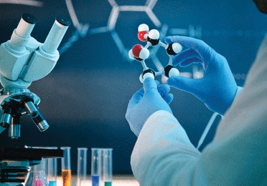
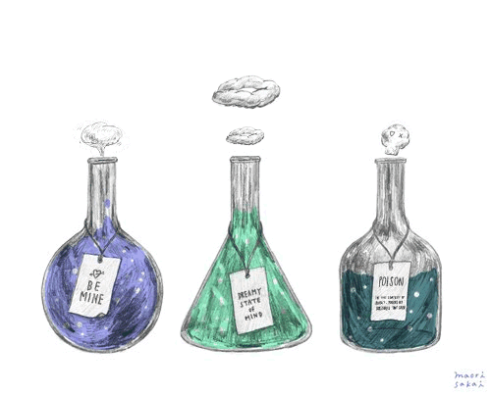
CÁM ƠN CÁC BẠN ĐÃ LẮNG NGHE

